Slide 1
K-Nearest Neighbors
Черпаков Кирилл
23221

Slide 2
Далее будет..
Задача классификации
Алгоритм k-nearest neighbors
​Визуализация
Преимущества и недостатки
Интересные факты

Slide 3
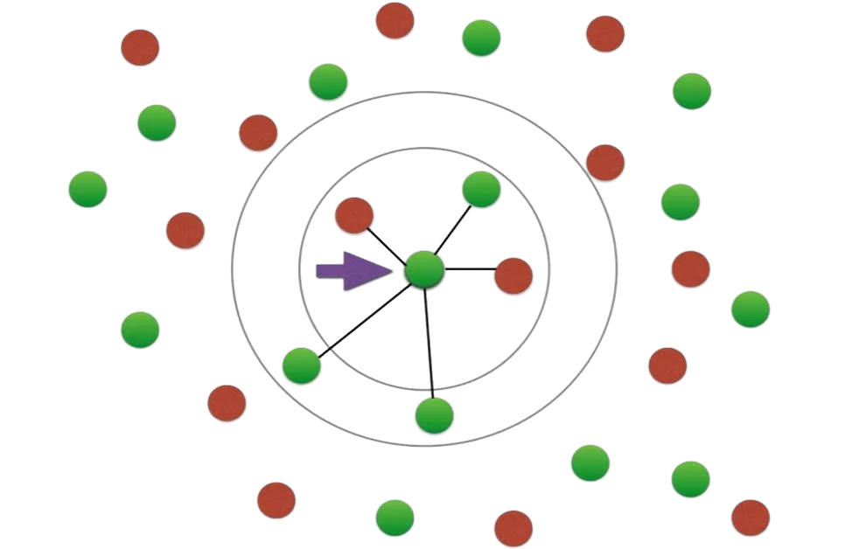
Введение
Метод ближайших соседей (k-nearest neighbors, или k-NN) — это простой и популярный метод обучения без учителя в машинном обучении, который используется как для классификации так и регрессии.

Slide 4
Задача классификации

Slide 5
Задача классификации
Задача классификации в машинном обучении относится к процессу присвоения категории или метки к объектам на основе их признаков.
Она отличается от задачи регрессии, где целью является предсказание числового значения.
В задаче классификации у нас есть набор данных, где каждый объект имеет набор признаков. Каждый объект принадлежит к определенной категории или классу.

Slide 6
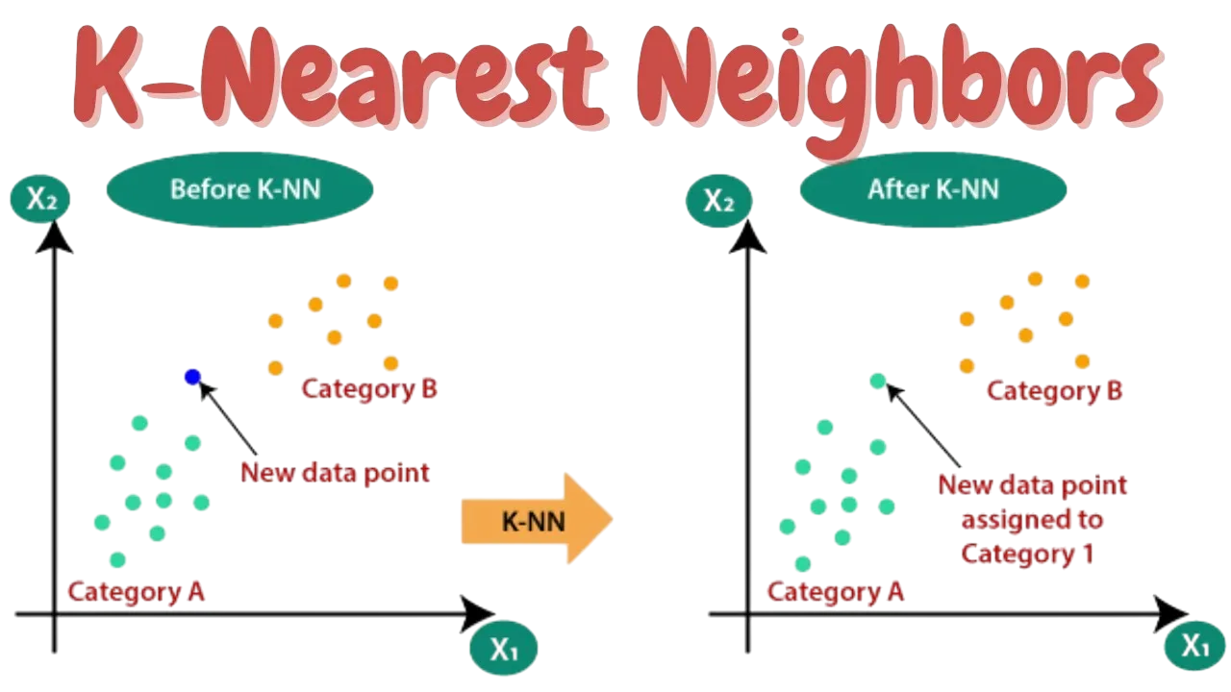
Цель классификации
Цель классификации заключается в том, чтобы построить модель, которая может автоматически присваивать новым объектам соответствующие категории на основе их признаков.

Slide 7
Основной принцип алгоритма
Метод k ближайших соседей

Slide 8






Основной принцип алгоритма
Вычисление расстояний
Нахождение k ближайших соседей
Принятие решения
результат
Цикл
Подсчёт всех расстояний до всех элементов пространства
Выбор k самых ближайших объектов пространства
Объектов какого класса в выборке из k соседей больше?
Класс объекта определяется по принципу, какого класса рядом больше
В цикле проходим все объекты по предыдущим пунктам алгоритма

Slide 9
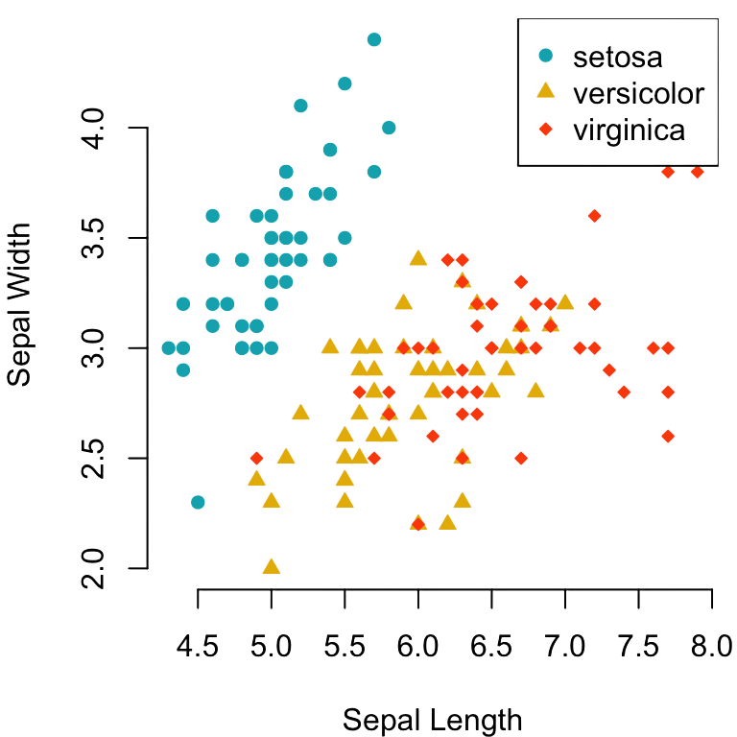
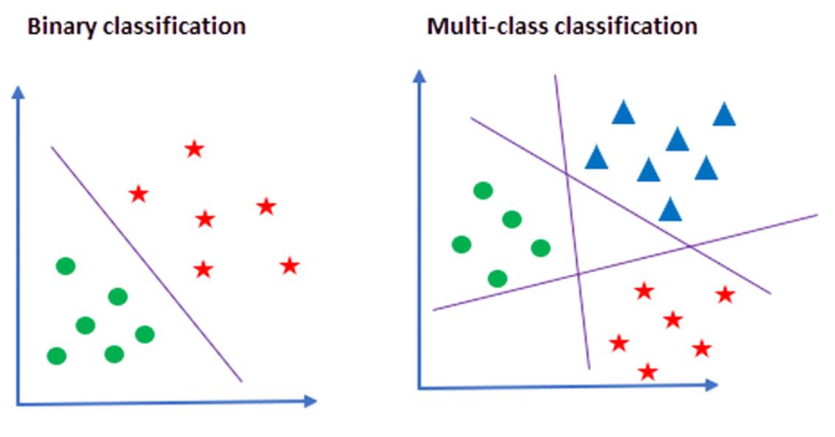
Визуализация

Slide 10
Неужели KNN такой крутой?
Преимущества алгоритма
Недостатки алгоритма
Простота реализации и понимания
Адаптивность к данным
Нет учителя
Адаптивность к изменяющимся данным
Хорошее качество в низкоразмерных пространствах признаков
Высокая вычислительная сложность
Чувствительность к масштабированию признаков
Необходимость определения параметра k
Неэффективность с большим числом признаков
Чувствительность к выбросам и шуму

Slide 11
Заключение
В заключении стоит подчеркнуть, что метод ближайших соседей является важным инструментом в арсенале методов машинного обучения, который заслуживает внимания и дальнейшего исследования в различных областях науки и технологии. Отличный выбор как для начинающих в машинном обучении, так и для опытных специалистов, благодаря своей простоте и универсальности.

Slide 12
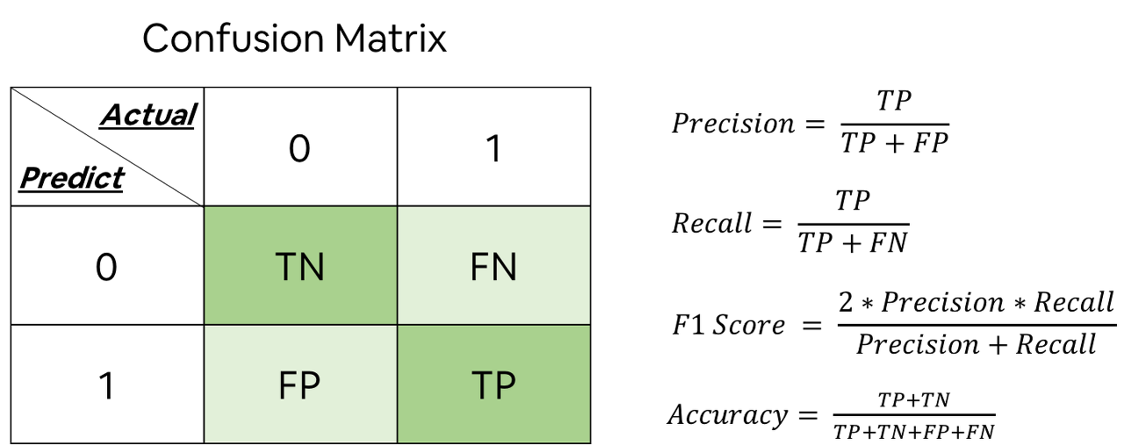

Slide 13
СПАСИБО за внимание
Черпаков Кирилл
23221
Перейдём к реализации задачи на python..

